Slide 1

TC1027 Programación para negocios
Ciclo: While
Tecnológico de Monterrey

Slide 2
Sintaxis del while
while expr-test:
instrucción_1
instrucción_2
…
instrucción_N
Donde expr-test es una expresión que evalúa a verdadero o falso.

Slide 3

While
La estructura de código while nos permite repetir la ejecución de una secuencia de instrucciones.
La repetición es controlada por la evaluación de una condición, mientras esta condición sea verdadera, entonces ejecuta las instrucciones.

Slide 4
While
Expresión: es cualquier expresión numérica, relacional o lógica.
Las instrucciones dentro del while se ejecutan en forma repetida, en secuencia de arriba a abajo, mientras la expresión sea verdadera (o distinto de 0).
Si la expresión se evalúa como falsa en la primera ocasión, las instrucciones dentro del while nunca se ejecutan.

Slide 5

While
La ejecución de la sentencia while sucede así:
Se evalúa la expresión.
Si el resultado de la expresión es falso, la(s) instrucción(es) no se ejecuta y se pasa a ejecutar la siguiente instrucción en el programa.
Si el resultado de la expresión es verdadero, se ejecuta la(s) instrucción(es) y el proceso se repite comenzando en el punto 1.

Slide 6
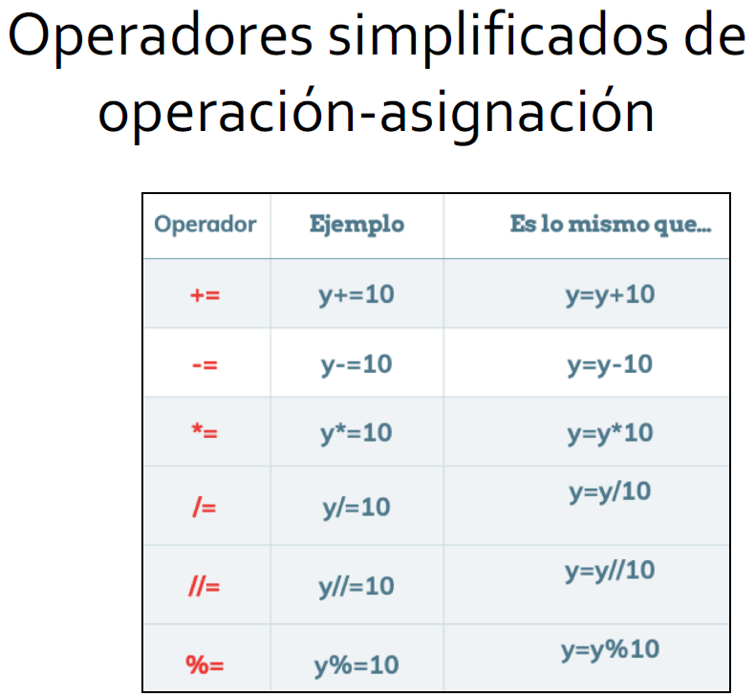

Slide 7

Actividad Grupal
Analizar la ejecución de la siguiente simulación.

Slide 8
Simulación: Entendiendo el while
a = 0
b = 0
while a < 3:
a = a + 1
b = b + 2
Falso
a < 3
Verdadero
a = a + 1
a =
b =
0
b = b + 2
0

Slide 9
Simulación: Entendiendo el while
a = 0
b = 0
while a < 3:
a = a + 1
b = b + 2
Falso
a < 3
Verdadero
a = a + 1
a =
b =
0
b = b + 2
0

Slide 10
Simulación: Entendiendo el while
a = 0
b = 0
while a < 3:
a = a + 1
b = b + 2
Falso
a < 3
Verdadero
a = a + 1
a =
b =
0
b = b + 2
0

Slide 11
Simulación: Entendiendo el while
a = 0
b = 0
while a < 3:
a = a + 1
b = b + 2
Falso
a < 3
Verdadero
a = a + 1
a =
b =
0
b = b + 2
0

Slide 12
Simulación: Entendiendo el while
a = 0
b = 0
while a < 3:
a = a + 1
b = b + 2
Falso
a < 3
Verdadero
a = a + 1
a =
b =
0
b = b + 2
0

Slide 13
Simulación: Entendiendo el while
a = 0
b = 0
while a < 3:
a = a + 1
b = b + 2
Falso
a < 3
Verdadero
a = a + 1
a =
b =
1
b = b + 2
0

Slide 14
Simulación: Entendiendo el while
a = 0
b = 0
while a < 3:
a = a + 1
b = b + 2
Falso
a < 3
Verdadero
a = a + 1
a =
b =
1
b = b + 2
0

Slide 15
Simulación: Entendiendo el while
a = 0
b = 0
while a < 3:
a = a + 1
b = b + 2
Falso
a < 3
Verdadero
a = a + 1
a =
b =
1
b = b + 2
2

Slide 16
Simulación: Entendiendo el while
a = 0
b = 0
while a < 3:
a = a + 1
b = b + 2
Falso
a < 3
Verdadero
a = a + 1
a =
b =
1
b = b + 2
2

Slide 17
Simulación: Entendiendo el while
a = 0
b = 0
while a < 3:
a = a + 1
b = b + 2
Falso
a < 3
Verdadero
a = a + 1
a =
b =
1
b = b + 2
2

Slide 18
Simulación: Entendiendo el while
a = 0
b = 0
while a < 3:
a = a + 1
b = b + 2
Falso
a < 3
Verdadero
a = a + 1
a =
b =
1
b = b + 2
2

Slide 19
Simulación: Entendiendo el while
a = 0
b = 0
while a < 3:
a = a + 1
b = b + 2
Falso
a < 3
Verdadero
a = a + 1
a =
b =
1
b = b + 2
2

Slide 20
Simulación: Entendiendo el while
a = 0
b = 0
while a < 3:
a = a + 1
b = b + 2
Falso
a < 3
Verdadero
a = a + 1
a =
b =
1
b = b + 2
2

Slide 21
Simulación: Entendiendo el while
a = 0
b = 0
while a < 3:
a = a + 1
b = b + 2
Falso
a < 3
Verdadero
a = a + 1
a =
b =
1
b = b + 2
2

Slide 22
Simulación: Entendiendo el while
a = 0
b = 0
while a < 3:
a = a + 1
b = b + 2
Falso
a < 3
Verdadero
a = a + 1
a =
b =
2
b = b + 2
2

Slide 23
Simulación: Entendiendo el while
a = 0
b = 0
while a < 3:
a = a + 1
b = b + 2
Falso
a < 3
Verdadero
a = a + 1
a =
b =
2
b = b + 2
2

Slide 24
Simulación: Entendiendo el while
a = 0
b = 0
while a < 3:
a = a + 1
b = b + 2
Falso
a < 3
Verdadero
a = a + 1
a =
b =
2
b = b + 2
4

Slide 25
Simulación: Entendiendo el while
a = 0
b = 0
while a < 3:
a = a + 1
b = b + 2
Falso
a < 3
Verdadero
a = a + 1
a =
b =
2
b = b + 2
4

Slide 26
Simulación: Entendiendo el while
a = 0
b = 0
while a < 3:
a = a + 1
b = b + 2
Falso
a < 3
Verdadero
a = a + 1
a =
b =
2
b = b + 2
4

Slide 27
Simulación: Entendiendo el while
a = 0
b = 0
while a < 3:
a = a + 1
b = b + 2
Falso
a < 3
Verdadero
a = a + 1
a =
b =
2
b = b + 2
4

Slide 28
Simulación: Entendiendo el while
a = 0
b = 0
while a < 3:
a = a + 1
b = b + 2
Falso
a < 3
Verdadero
a = a + 1
a =
b =
2
b = b + 2
4

Slide 29
Simulación: Entendiendo el while
a = 0
b = 0
while a < 3:
a = a + 1
b = b + 2
Falso
a < 3
Verdadero
a = a + 1
a =
b =
2
b = b + 2
4

Slide 30
Simulación: Entendiendo el while
a = 0
b = 0
while a < 3:
a = a + 1
b = b + 2
Falso
a < 3
Verdadero
a = a + 1
a =
b =
2
b = b + 2
4

Slide 31
Simulación: Entendiendo el while
a = 0
b = 0
while a < 3:
a = a + 1
b = b + 2
Falso
a < 3
Verdadero
a = a + 1
a =
b =
3
b = b + 2
4

Slide 32
Simulación: Entendiendo el while
a = 0
b = 0
while a < 3:
a = a + 1
b = b + 2
Falso
a < 3
Verdadero
a = a + 1
a =
b =
3
b = b + 2
4

Slide 33
Simulación: Entendiendo el while
a = 0
b = 0
while a < 3:
a = a + 1
b = b + 2
Falso
a < 3
Verdadero
a = a + 1
a =
b =
3
b = b + 2
6

Slide 34
Simulación: Entendiendo el while
a = 0
b = 0
while a < 3:
a = a + 1
b = b + 2
Falso
a < 3
Verdadero
a = a + 1
a =
b =
3
b = b + 2
6

Slide 35
Simulación: Entendiendo el while
a = 0
b = 0
while a < 3:
a = a + 1
b = b + 2
Falso
a < 3
Verdadero
a = a + 1
a =
b =
3
b = b + 2
6

Slide 36
Simulación: Entendiendo el while
a = 0
b = 0
while a < 3:
a = a + 1
b = b + 2
Falso
a < 3
Verdadero
a = a + 1
a =
b =
3
b = b + 2
6

Slide 37
Simulación: Entendiendo el while
a = 0
b = 0
while a < 3:
a = a + 1
b = b + 2
Falso
a < 3
Verdadero
a = a + 1
a =
b =
3
b = b + 2
6

Slide 38
Simulación: Entendiendo el while
a = 0
b = 0
while a < 3:
a = a + 1
b = b + 2
Falso
a < 3
Verdadero
a = a + 1
a =
b =
3
b = b + 2
6

Slide 39
Actividad Grupal
Analizar los siguientes segmentos de código e interpretar el valor final de las variables solicitadas.

Slide 40
Actividad Grupal
x = 5
while x >= 5:
print(" Hola a todos ")
¿Qué hace el siguiente código?

Slide 41
Actividad Grupal
x = 5
while x > 0:
print(x)
x = x - 1
¿Cuantas veces se ejecutará este ciclo?
¿Cuál será el valor final de x?

Slide 42
Actividad Grupal
x=0
while x > 0:
print(" Hasta luego ")
¿Qué hace el siguiente código?
¿Por qué?

Slide 43

Funciones con while
Una gran parte del código de Python que incluye estructuras while, lleva a cabo el control del ciclo a partir de llevar una enumeración a través de una variable que llamaremos contador.
Por ejemplo, si queremos repetir una determinada instrucción 10 veces, es necesario definir una variable que vaya contando en qué pasada del ciclo se encuentra.

Slide 44
Actividad Grupal
Escribir una función que imprima 10 veces “hola a todos” con su respectivo algoritmo

Slide 45
Algoritmo: Imprime 10
funcion imprime10
contador = 0
mientras contador < 10
escribir(“hola a todos”)
contador = contador + 1
Solución

Slide 46
Función imprime 10
def imprime10():
contador=0
while contador < 10:
print (" Hola a todos ")
contador+= 1 #contador=contador+1
def main():
imprime10()
main()
Solución

Slide 47
Ciclo while contadores y acumuladores
Los contadores: Son variables que incrementan o decrementan en un valor fijo.
i = i + 1
Los acumuladores: Son variables que incrementan o decrementan con valores diferentes.
acum = acum + x

Slide 48
Actividad Grupal
Escribe la función f1 que recibe un valor entero mayor o igual a 1 y regresa el resultado de la siguiente serie...
f1(n) = 1 + 2 + 3 + 4 + ... + n

Slide 49
Pseudo-Algoritmo : Función f1
funcion f1 (n)
contador = 1
acumulador = 0
mientras contador <= n
acumulador = acumulador + contador
contador= contador + 1
regresar acumulador
Solución

Slide 50
Función f1
def f1 (n):
acumulador=0
contador=1
while contador <= n:
acumulador=acumulador + contador
contador = contador + 1
return acumulador
Solución

Slide 51
Función f1
def main():
num = int(input("Dame un numero entero: "))
if num >= 1:
res = f1(num)
print("f1(%i) = %i" % (num, res))
else:
print("Número inválido")
main()
Solución

Slide 52

while True:
Ejecuta una sentencia, simple o compuesta, infinitas veces.
Como True siempre seguirá siendo verdadero podemos deducir que es un ciclo infinito a menos que exista una condición para terminarlo dentro de su propio cuerpo.
while True:
[cuerpo]
while true:
[Instucciones]

Slide 53

while true
Algo muy común es utilizar una variable que en cierto momento cambie su estado a False para terminar la ejecución del while.
continua = True
while continua == True:
continua = False
while true:
[Instucciones]

Slide 54

Actividad Grupal
Definir un programa que muestre al usuario un menú con las siguientes opciones:
Imprimir Mensaje
Salir
Y que permanezca activo el programa, hasta que el usuario seleccione salir

Slide 55
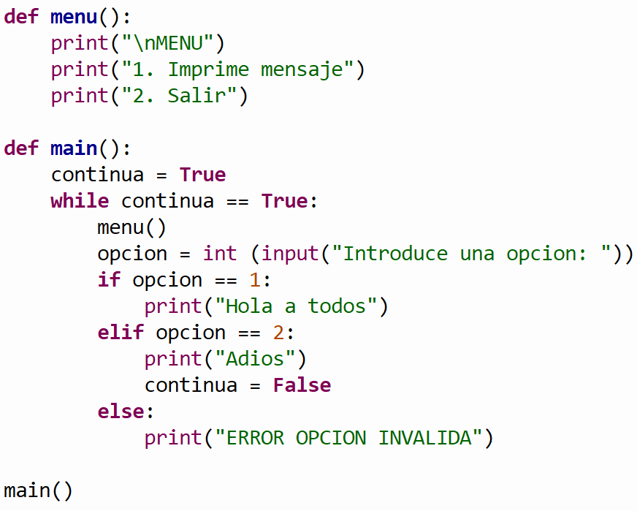
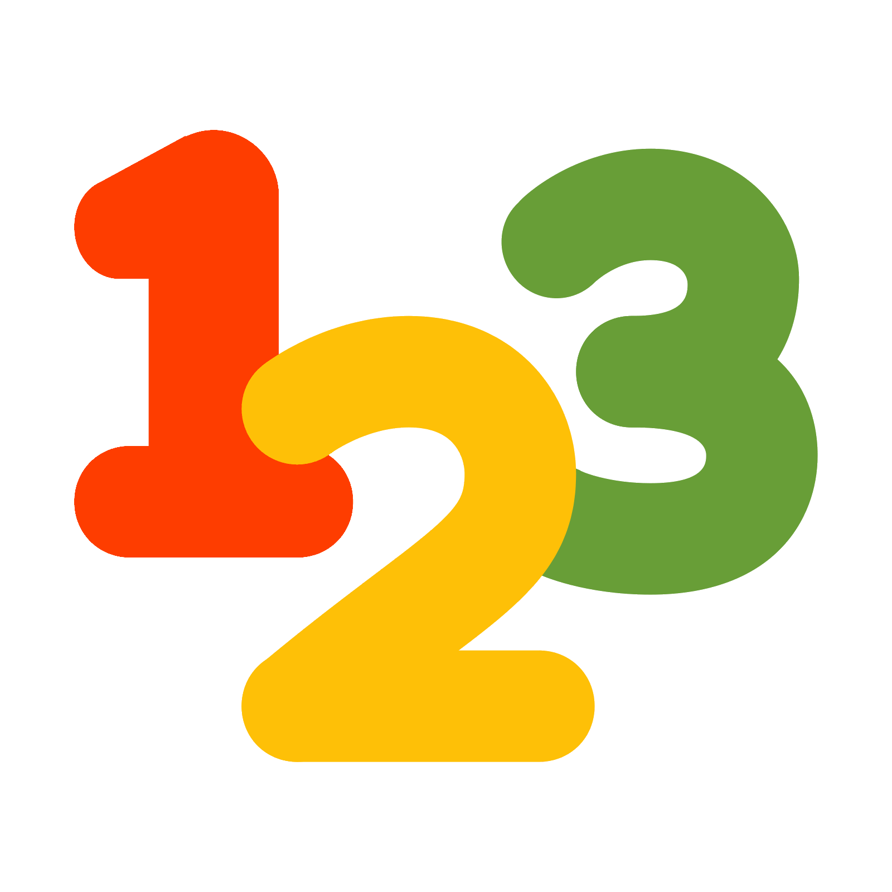
Actividad Grupal
Menú con números

Slide 56
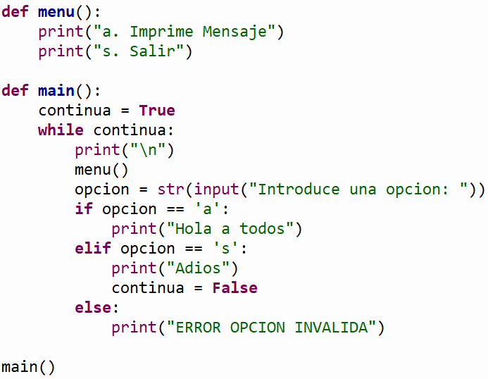

Actividad Grupal
Menú con letras

Slide 57



Gracias

